Slide 1
Геоэкология
И.В. Петрова
СПб, 2018

Slide 2
Геоэкология - наука, изучающая необратимые процессы и явления в природной среде и биосфере, возникающие в результате интенсивного антропогенного воздействия, а также близкие и отдаленные последствия этих воздействий

Slide 3
Объект исследования геоэкологии — природная среда и биосфера (геосистема)
Предмет — негативное антропогенное воздействие на них
Междисциплинарная наука

Slide 4
Задачи (что изучает)
Источники антропогенного воздействия
ГИС
Компоненты глобальной геосистемы (атмосфера, океан, литосфера,пресные воды, криосфрера, биосфера)
Антропогенная нагрузка (моделирование, прогноз, нормирование)
Геологические исследования устойчивости природной среды, подвергнутой влиянию человека
Рекомендации по оптимизации хоз.деятельности и ресурсопотребления

Slide 5
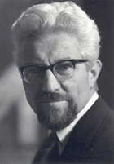
Карл Тролль, нем. географ
Родоначальник геоэкологии
Публикация 1939 года
Его экология - это географическая экология, то есть ЛАНДШАФТНАЯ ЭКОЛОГИЯ

Slide 6
Геосистема - земное пространство, где компоненты природы находятся в системной связи друг с другом и как целостность взаимодействуют с космической средой и человеческим обществом (В.Б. Сочава)

Slide 7
ГЕОСИСТЕМА И ЭКОСИСТЕМА
Сходство: общий набор природных компонентов, общность их свойств
и механизмов функионирования. Сходство объективно.
Различия: в экосистеме выделен центральный элемент — биота,
остальные элементы — факторы. В геосистеме все элементы равны.
Экосистема — биоцентрична
Геосистема - полицентрична
Различие -субъективно
Синоним экосистемы — биогеоценоз, синоним геосистемы — природно-территориальный комплекс.

Slide 8
Геосистема территориальна и иерархична
фация — геосистема самого низкого уровня. Это участок с преобладанием какого-либо вида растений;
урочище — система фаций с однородными условиями среды (например, моренный холм, солончаковая впадина);
ландшафт — участок земной поверхности, однородный по своему происхождению и истории развития и ограничеснный природными рубежами;
географическая оболочка — сложное образование, состоящее из взаимодействующих главных сфер — атмосферы, литосферы, педосферы, гидросферы, биосферы.

Slide 10
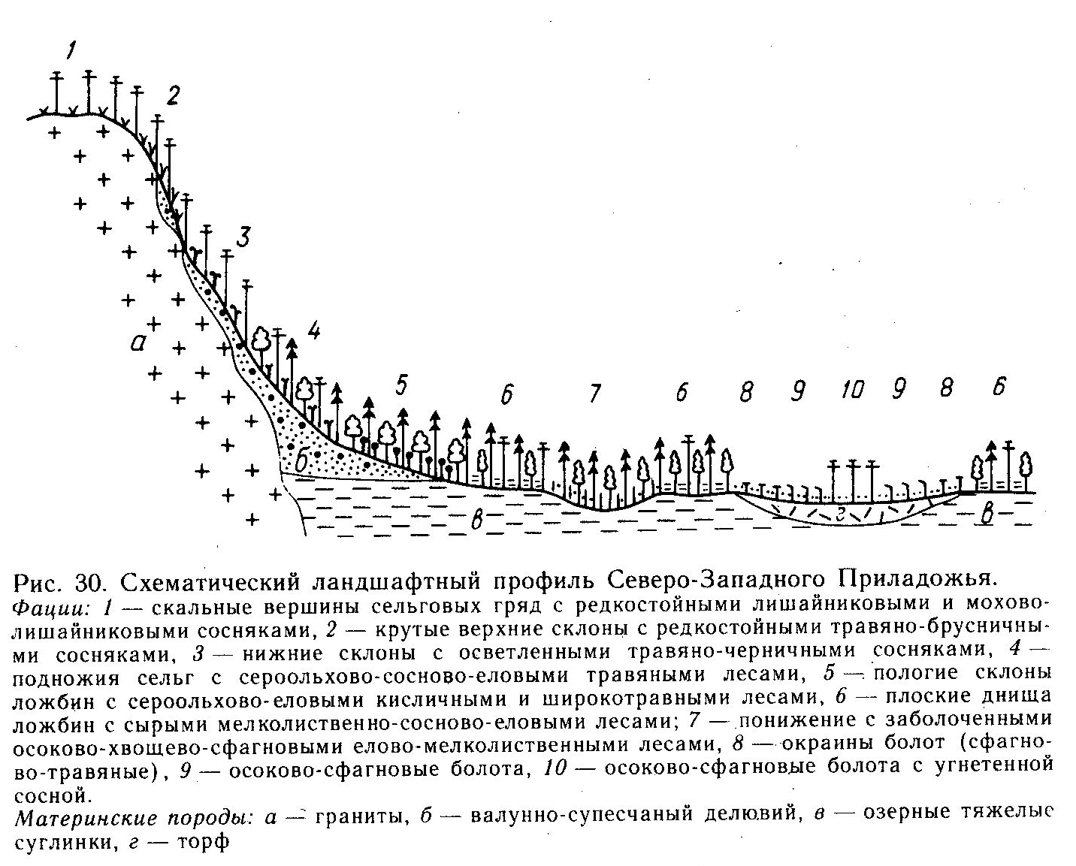
Фация — это геосистема самого низкого уровня. Это участок с преобладанием какого-либо вида растений
https://www.google.ru/url?sa=i&rct=j&q=&esrc=s&source=images&cd=&cad=rja&uact=8&ved=2ahUKEwjCz8-K9_3ZAhXEVSwKHZrgC3wQjRx6BAgAEAU&url=https%3A%2F%2Fstudfiles.net%2Fpreview%2F1093324%2F&psig=AOvVaw1FE5LlkyueFRDZigjfERPp&ust=1521739368515826

Slide 11
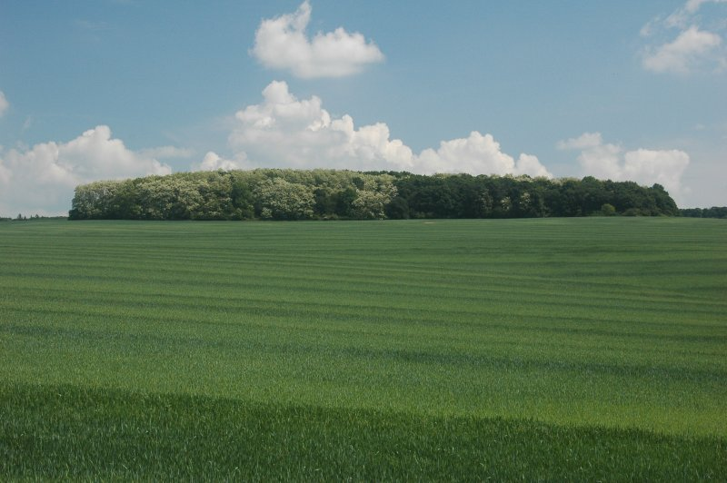
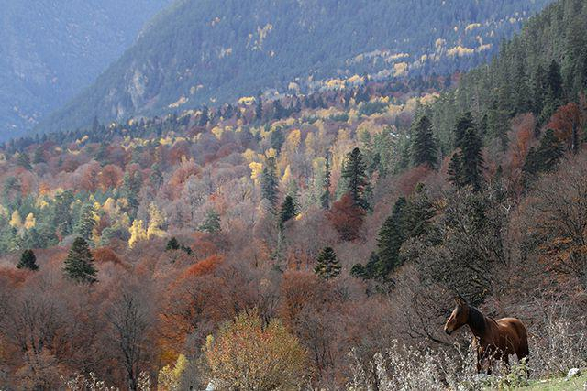
Урочище — система фаций с однородными условиями среды (например, моренный холм, солончаковая впадина, ущелье, каньон и т.д.)
http://fb.ru/misc/i/gallery/46601/1678208.jpg

Slide 12
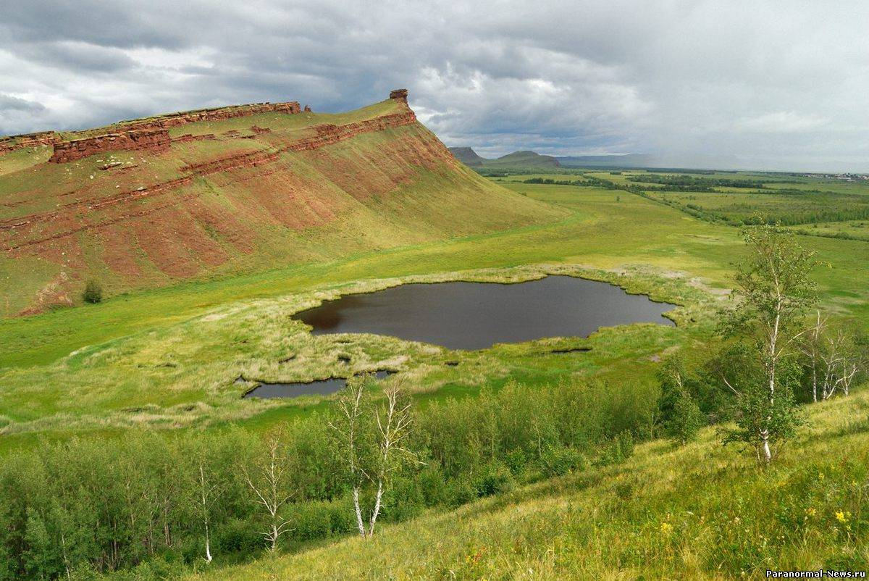
Урочище
https://www.google.ru/url?sa=i&rct=j&q=&esrc=s&source=images&cd=&cad=rja&uact=8&ved=2ahUKEwij3-SX-f3ZAhXJiiwKHcnPArwQjRx6BAgAEAU&url=http%3A%2F%2Fparanormal-news.ru%2Fnews%2Fuchenyj_uveren_chto_sibirskoe_urochishhe_sunduki_ehto_drevnjaja_observatorija%2F2013-04-24-6724&psig=AOvVaw3aoMMnbiwBQpTHBUpTnhdJ&ust=1521739911770114

Slide 13
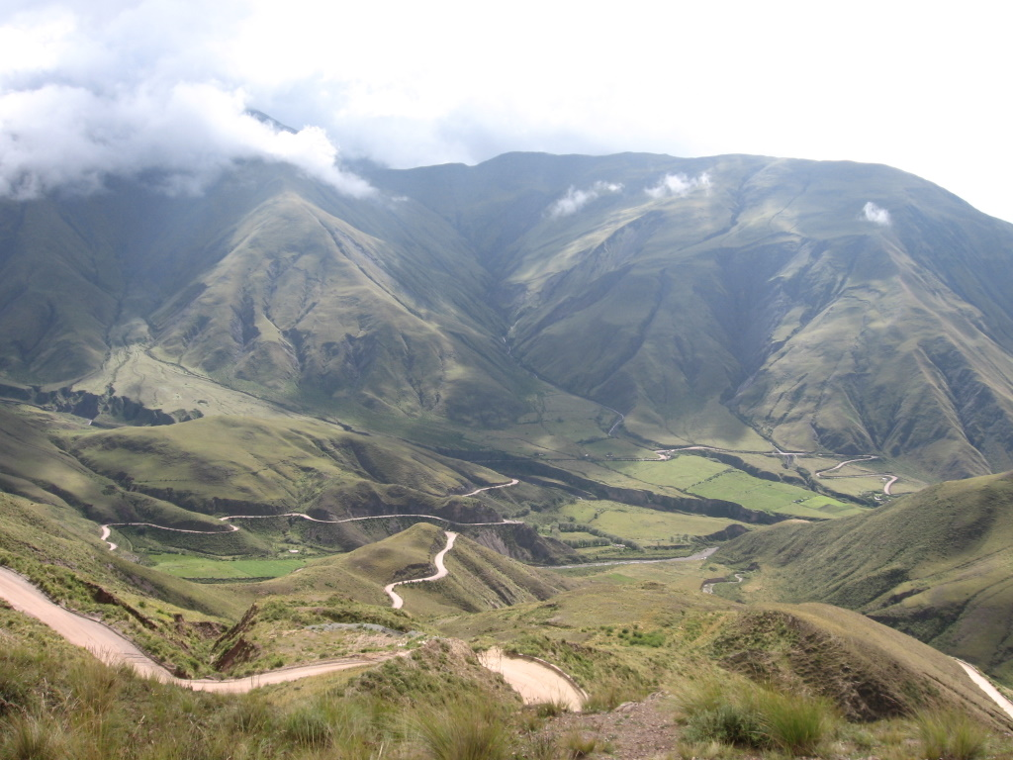
Ладшафт - участок земной поверхности, однородный по своему происхождению и истории развития и ограничеснный природными рубежами
https://ru.wikipedia.org/wiki/%D0%9B%D0%B0%D0%BD%D0%B4%D1%88%D0%B0%D1%84%D1%82

Slide 14
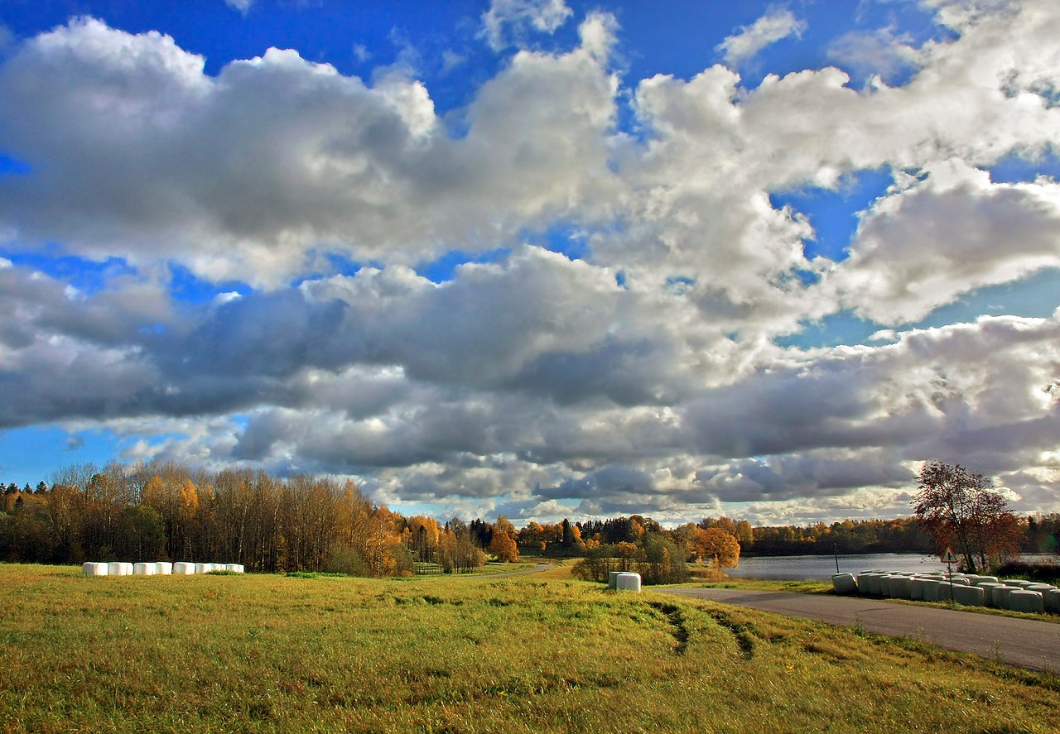
Озеро в природном парке Хааня.Ландшафт. Южная Эстония
https://ru.wikipedia.org/wiki/%D0%9B%D0%B0%D0%BD%D0%B4%D1%88%D0%B0%D1%84%D1%82

Slide 15
Аксиомы геоэкологии
Аксиома В.И.Вернадского о биосфере
Положение о составе элементов. Элементов много... (...принцип ограничения информации Эшби)
Положение о системообразующих отношениях (связях). Прямые и обратные связи (+ и -), причинно-следственные отношения
Аксиома об иерархической структуре
Аксиома о границах геосистем
Принцип симметрии П. Кюри (биоценоз симметричен местообитанию)

Slide 16
Классификация ландшафтов
по степни преобразованности
Ландшафты
Естественные
Антропогенные (их 60%)
Измененные:
1) антропогенно-естественные
2) антропогеннло-восстанавливаемые
3) антропогненно-деградируемые
Окультуренные
(культурные, преобразованные):
преимущественно с/х
Техногенные:
города, пром.предприятия,
гидротехнические сооружения
(плотины, каналы)

Slide 17
Окультуренные ландшафты
(культурные, преобразованные)
Целенаправленно изменённые. В основном с/х угодья
Культурный ландшафт — измененный человеком для удовлетворения потребностей
Он приобрел новые качественно иные особенности по сравнению с естественным
Он должен поддерживаться человеком в нужном состоянии
Должен поддерживать функции воспроизводства здоровой среды

Slide 18
В пределах культурного с/х ландшафта выделяют:
Продуктивное ядро
Рекреационная микрозона
Заповедная территория - условно неизмененная территория с ненарушенной структурой

Slide 19
Классификация ладшафтов
по типу использования
С/х
Лесо/х
Горнопромышленные
Промышленные
Геотехнические (плотины, каналы)
Селитебные — ландшафты населенных мест (города и села) со всей городской и пригородной инфраструктурой: жилые кварталы, улицы и площади, места отдыха, промышленные зоны, пути сообщения, системы жизнеобеспечения

Slide 20
Вопросы и задания по теме
Перечислите задачи, решаемые геоэкологией.
Назовите объект и предмет геоэкологии.
Что такое геосистема?
В чем сходство и различие понятий геосистема и экосистема?
Что такое антропогенный ландшафт?
Какие бывают антропогенные ландшафты?
Назовите основные черты культурного ландшафта.

